Slide 1
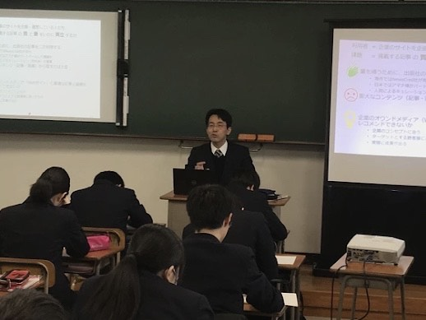
本紙独占スクープ！
3月11日号
AITeC 新聞社
江東区青海2－4－7
発行人 竹田 会里
島根県県立上科学高等学校情報システム科（2年生）へ向けた
「データ分析」の特別授業
観光WGリーダー
高校生への熱い講義
写真は、授業風景。写真中央：観光WGリーダー 西尾様 （シナジーマーケティング株式会社）
「データに基づくマーケティング」
「データに基づくマーケティング」をテーマとた座学で、シナジーマーケティング株式会社様、独自の消費者類型（ソシエタス）を活用した企業の取り組み等を紹介することで、ビジネスの現場でのデータ活用に対する理解を深めてもらい、演習では、 Google Colaboratoryを用いて、機械学習の「学習」と「推論」のプロセスを学んだあと、実際にスーパーのID-POSデータを使った購買特徴の可視化に、一緒に取り組まれたそうです。「今回の授業を通して生徒のみなさんに、データから見て取れるさまざまな「気づき」を得る面白さを少しでも実感いただいていれば幸いです。」と西尾様はお話しされておりました。
≪担任の先生からのコメント≫
本校ではビジネスを想定した情報の分析やシミュレーションに関する学習に力を入れたいと考えており、貴社の実際の企業活動を交えた講義と実務を想定した演習は、大変貴重な授業でした。特にマーケティングにおけるリコメンデーションの仕組みやターゲット設定の過程が大変興味深く、情報を活用する意義と重要性について丁寧にお話しいただき大変感謝しております。今後もデータサイエンスの授業に継続して取り組んでいきたいと思っておりますので、今後とも引き続きよろしくお願いいたします。
次回もお楽しみに。
★学校紹介★
同校は、高度情報社会を担っていく為の人材の育成を目指す学校で、1年生から全員が島根県発のプログラミング言語である「Ruby」を学習している情報教育の先進校です。

